Slide 1
Vi klarar inte framtiden utan välfärdsteknik -personal- och pengabrist Niclas Johansson SKL

Slide 2
Det går bra nu. Men sen kommer….

Slide 3
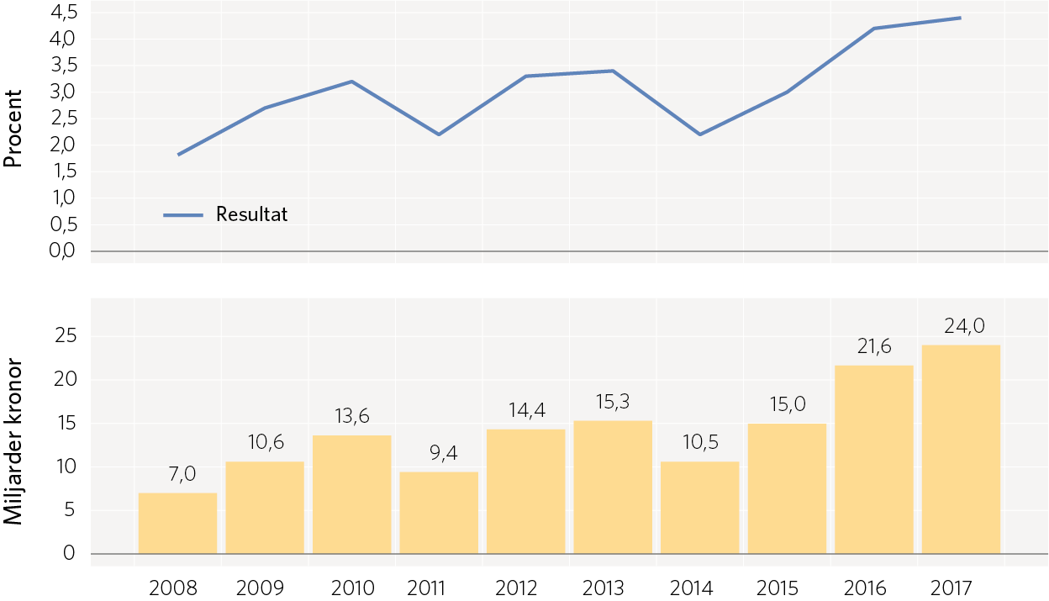
Kommunernas resultat före extraordinära poster Miljarder kronor respektive procent av skatter och bidrag

Slide 4
Investeringar i kommuner och landsting

Slide 5
Svagare arbetsmarknadskonjunktur kommande år

Slide 6
Utrikesföddas sysselsättning ökat med nära 80% inrikes födda med 4 % sedan 2005.

Slide 7
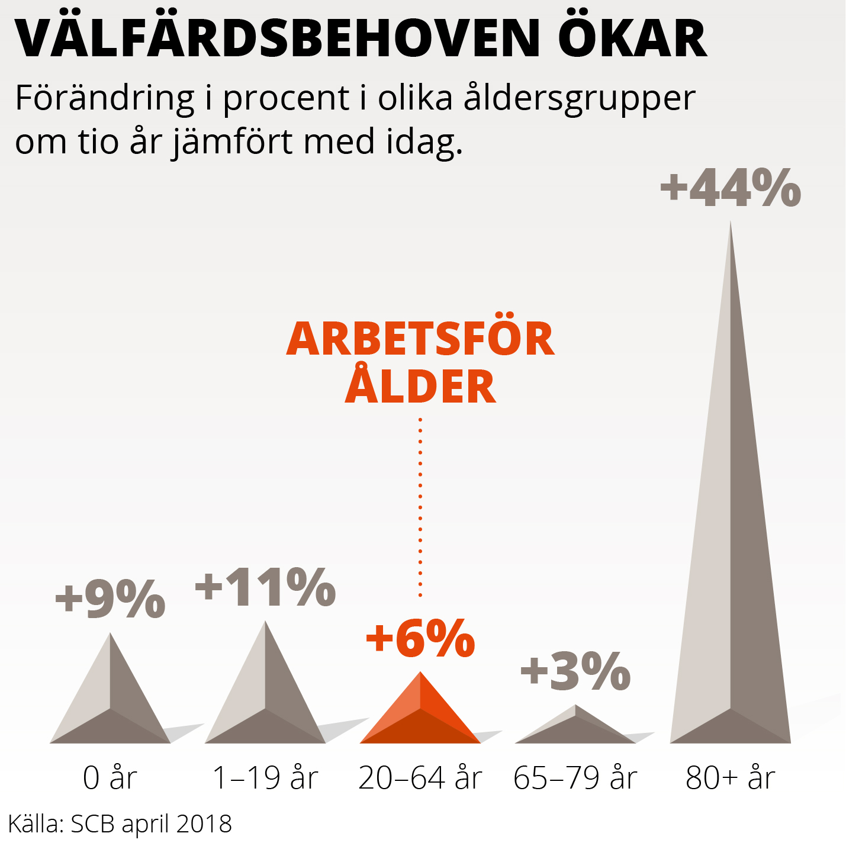

Slide 8
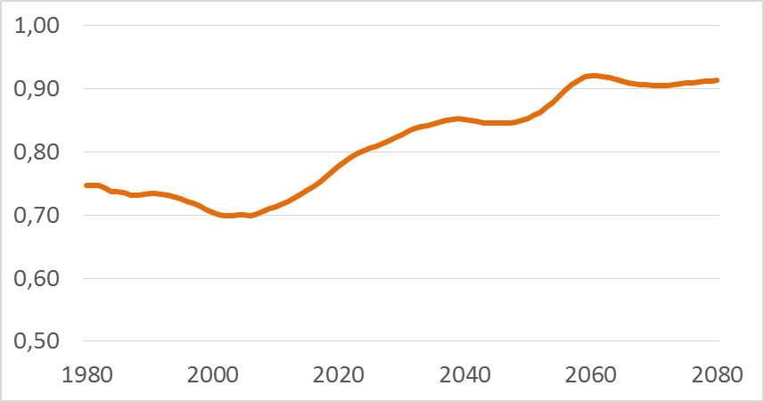
Trycket fortsätter! Demografisk försörjningskvot
Antalet 0–19 och 65+ av antalet 20–64-åringar.
0,7 betyder att en 20–64-åring ska försörja sig själv och ytterligare 0,7 personer.

Slide 9
För kommunerna är kostnaderna per invånare höga för äldre och barn

Slide 10
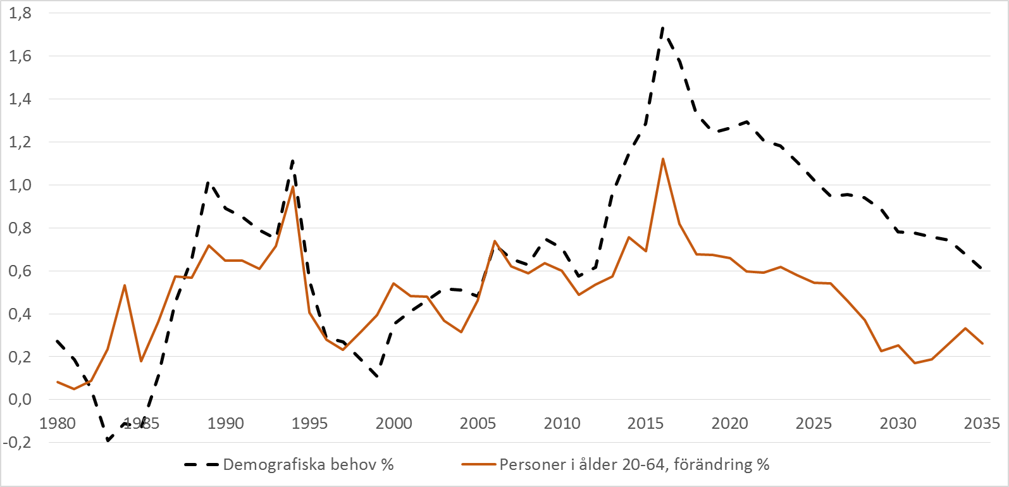
Befolkningsstrukturen innebär att behoven ökar snabbare än den arbetsföra befolkningen

Slide 11
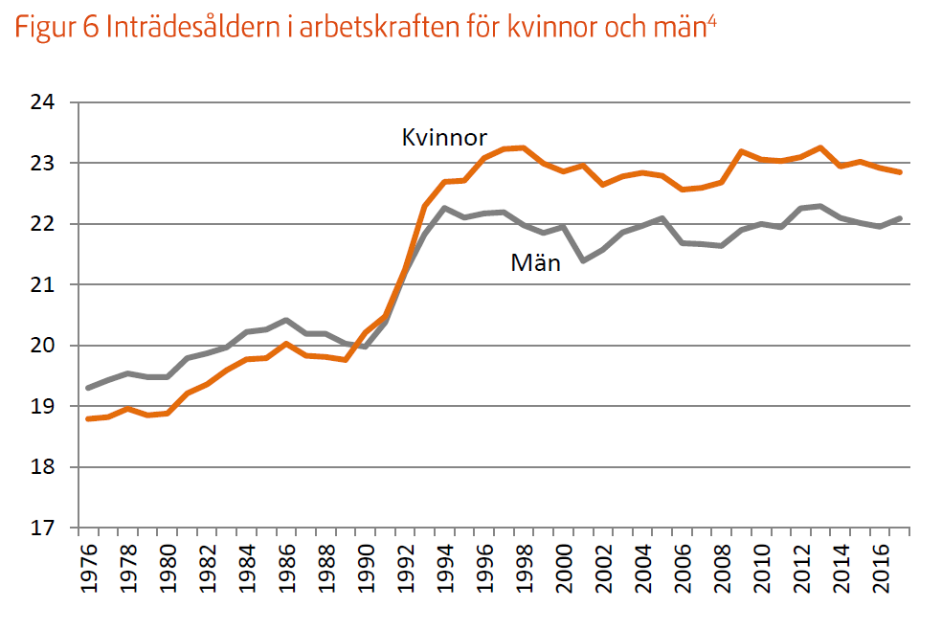
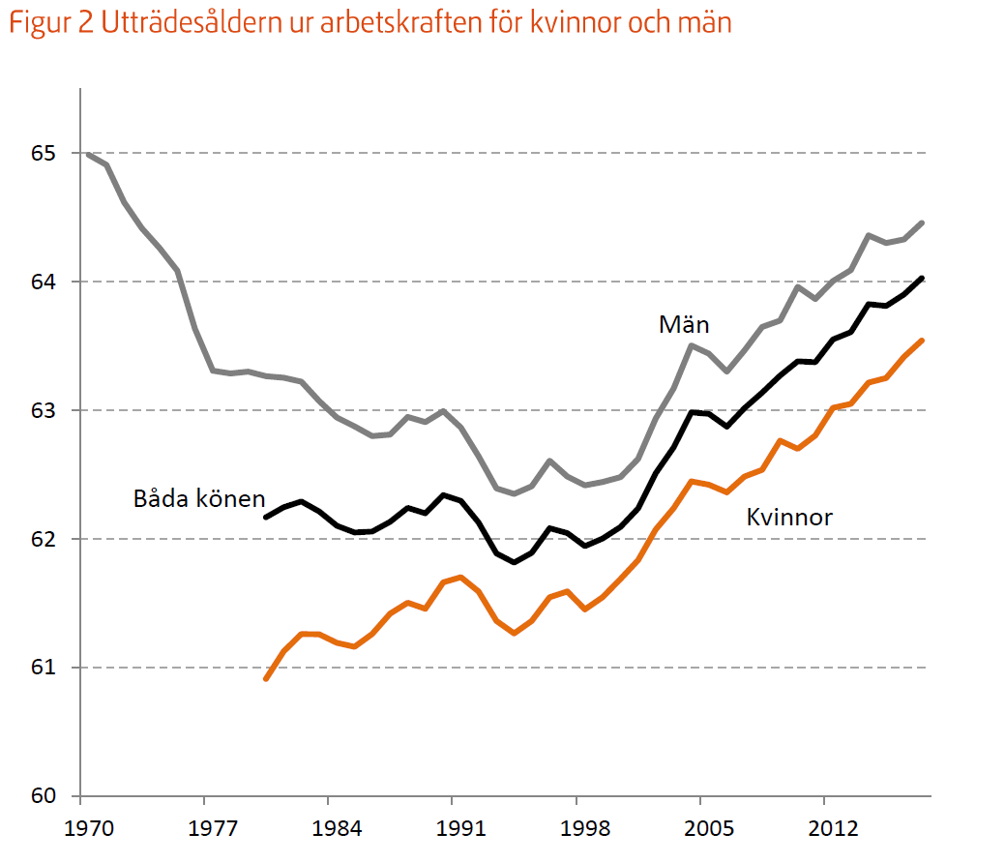
Utträde och inträde på arbetsmarknaden
Källa: Pensionsmyndigheten (beräknat från AKU)

Slide 12
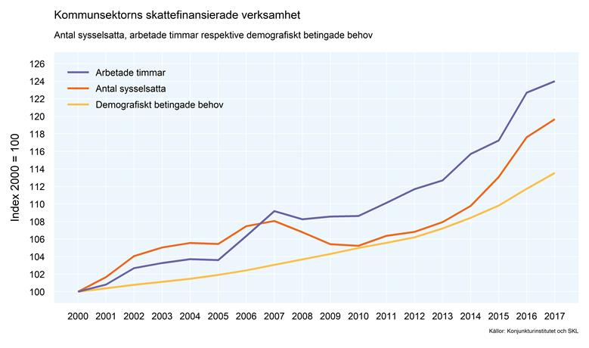

Slide 13
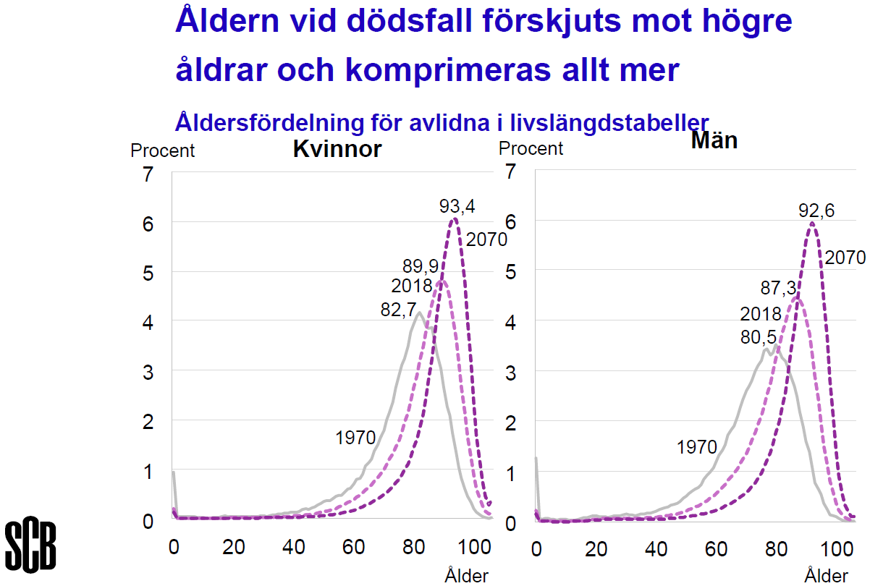

Slide 14
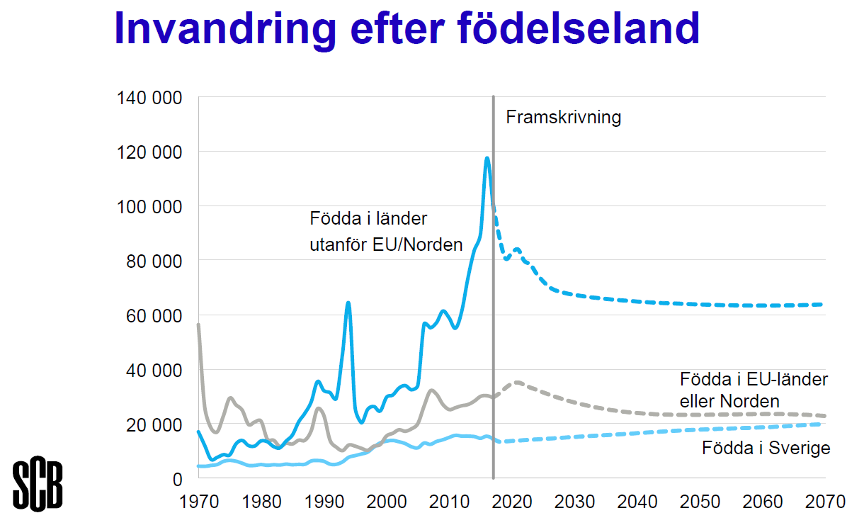

Slide 15
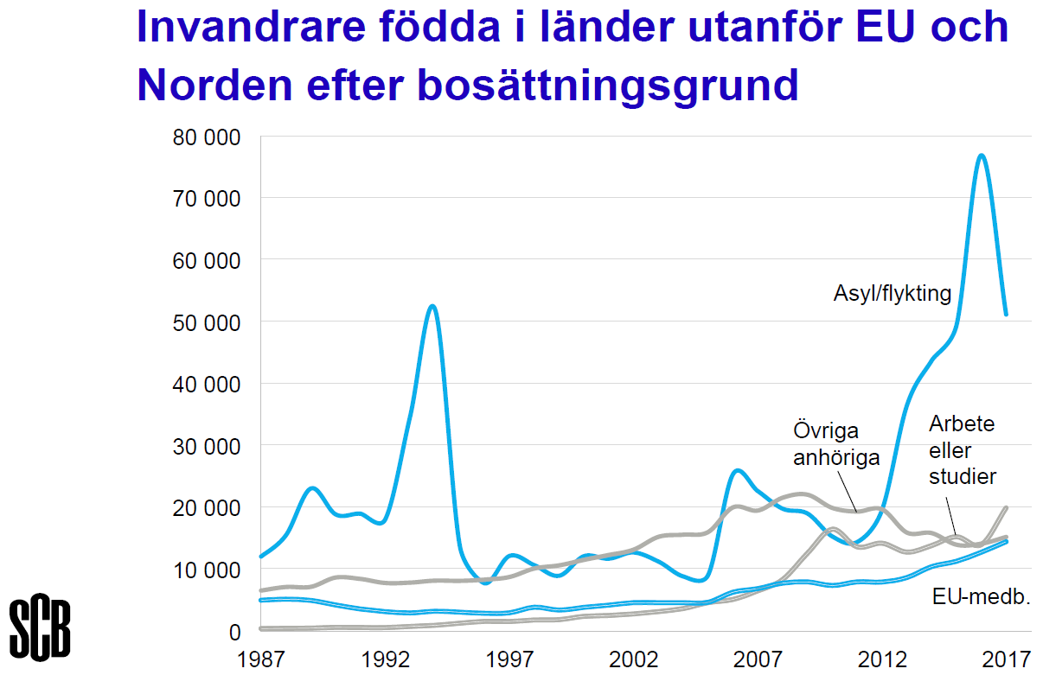

Slide 17
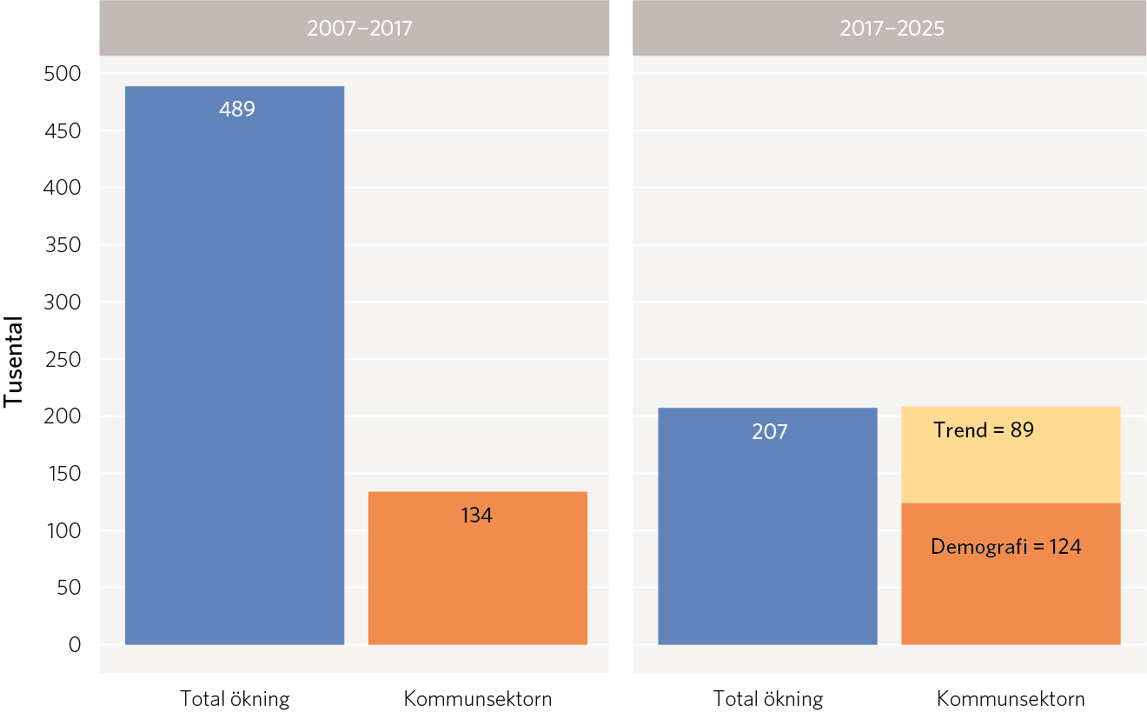
Total förändring antal sysselsatta samt kommunsektorn exklusive respektive inklusive trend Tusental personer

Slide 18
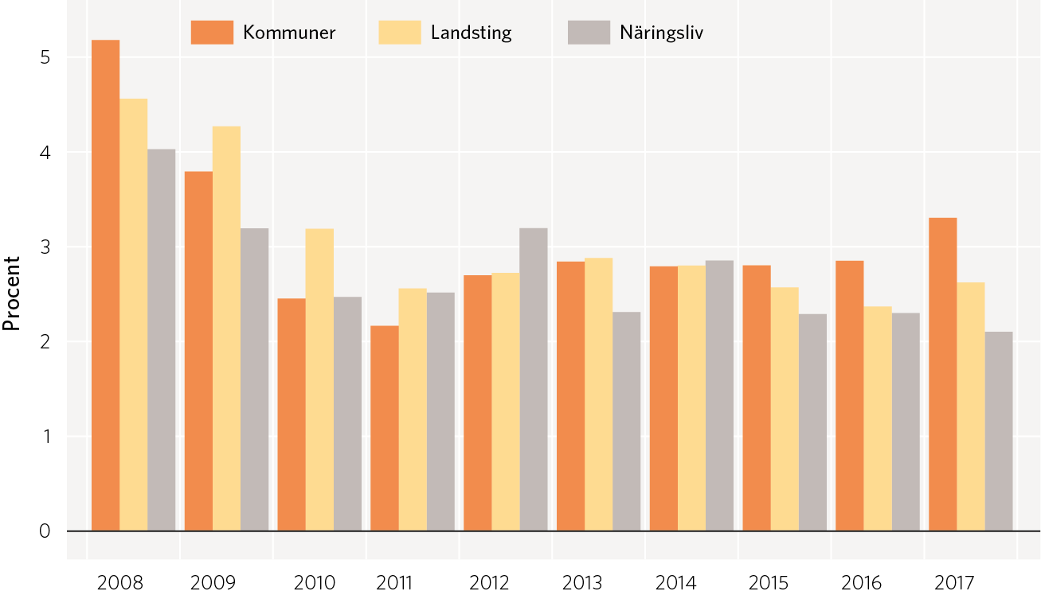
Timlöneförändringar för olika sektorer Procent

Slide 19
Förändring av behov av antal anställda efter verksamhet fram till 2026 (vänster axel) samt procentuell förändring (höger axel)
Notes:
Här ser ni hur ökningen av behoven av antal anställda ser ut i olika verksamhetsområden. Det följer samma mönster som den demografiska utvecklingen inom de olika åldersgrupper.
Inom äldre- och funktionsnedsatta ökar behovet av antalet anställda mest 67 000 personer
PÅ den högra axeln ser ni också procentuell förändring. Äldreomsorgen ökar med 24 %
Den procentuella ökningen är större Inom gymnasieskolan , 26 % men mätt i antal är det ungefär en ökning med 13 000 personer.
Inom hälso- och sjukvård ligger ökningen på 15 %

Slide 20
Antalet förväntade årliga rekryteringar till kommuner, landsting och regioner under perioden 2017 – 2026
Notes:
Den här bilden visar förväntat årliga rekryteringar- alltså inte bara hur många fler som behöver vara anställda inklusive pensionsavgångar- utan hur många rekryteringar (nya till sektorn) som behöver göras varje år.
Bild 4 och 5 i detta bildspel visade den historiska utvecklingen där vi de senaste tio åren i snitt rekryterat 60 0000 nya personer per år i kommunerna och ca 20 000 i landstingen. De kommande tio åren ligger antalet rekryteringar betydligt högre, cirka 80 000 i kommunerna och 25 000 i landstingen/regionerna. Det är ändå lägre än antalet rekryteringar rekordåret 2016 då enbart kommunerna rekryterade 97 000 personer.

Slide 21
Vad kommer att hända?
Höjda skatter i kommuner och landsting
Höjda generella statsbidrag (höjda statliga skatter eller omprioriteringar)
Sysselsättningsgraden ökar ytterligare
Personaltätheten lär minska – besparingar eller effektiviseringar?
Ny teknik

Slide 22
Effektiviseringsutmaningen
Kommuner och landsting måste klara större volymer utan att antalet anställda ökar i samma takt och utan att kvaliteten försämras
Rekryteringsbehoven kan minskas om fler arbetar mer och om de anställda kan förlänga sin förvärvsaktiva tid
Därtill behöver verksamheterna effektiviseras genom nytänkande och nya arbetssätt
Utnyttja tekniken
Öka samverkan
Mer utvecklingsinriktad statlig styrning

Slide 23
Välståndet har ökat! Index 1993=1 konsumtion i fasta priser

Slide 24
Utnyttja tekniken i välfärden
Utmana traditionella arbetssätt
Utgå från invånarbehov
Automatisera förutsägbara arbetsuppgifter
Långsiktigt: 25-35 procents potential (enligt forskningsrapporter)

